Slide 1
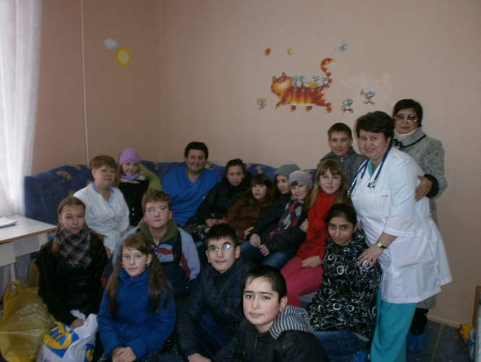
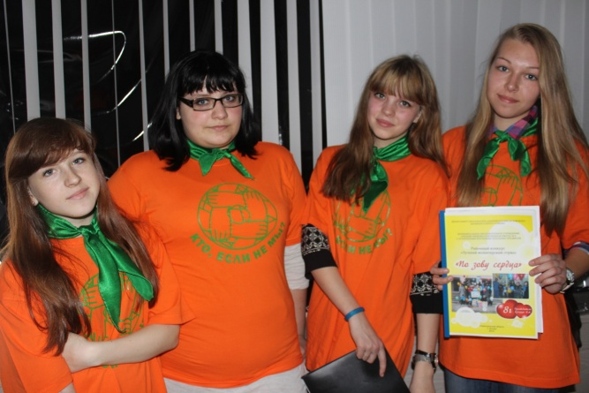
Муниципальное бюджетное образовательное учреждение средняя общеобразовательная школа № 8 с углубленным изучением отдельных предметов г.Кстово Номинация «Время единых действий» Тема «Действовать по зову сердца!» Волонтерский отряд «По зову сердца» (23 человека) Классный руководитель: Кучерук Наталия Анатольевна

Slide 2
Актуальность
«В жизни есть только одно несомненное счастье – жить для других». Надо помнить, что человек добр не тогда, когда делится тем, чего у него самого много. Настоящая доброта – в умении отказаться от необходимого во благо другого.

Slide 3
Новизна
Доброта – это такое состояние души, когда человек способен прийти на помощь другим, дать добрый совет, а иногда и просто пожалеть. Добрый человек притягивает к себе как магнит, он отдает частицу своего сердца, свое тепло окружающим людям. Два года назад в классе был создан волонтерский отряд «По зову сердца».

Slide 4
Основные принципы деятельности волонтёрского отряда
1. Открытость.
2. Добровольность.
3. Ответственность.
4. Принципы сохранения, укрепления здорового образа жизни.
5. Формирование знаний, умений здоровья человека и предполагающих ориентацию учащихся на здоровье.
6. Уважение личностного достоинства человека.
7. Взаимопомощь, отзывчивость, партнёрство, оказание безвозмездной помощи.

Slide 5
Цель проекта: создание и развитие волонтерского движения в классе, саморазвитие личности каждого через вовлечение в социально значимые проекты.
Задачи:
- организация работы волонтеров по направлениям;
- оказание помощи детям Кстовской ЦРБ;
- пропаганда здорового образа жизни среди учащихся подшефного класса;
- популяризация идей бережного отношения к природе, участие в природоохранных акциях;
- профилактическая деятельность обучающей молодёжи;
- усвоение норм поведения, исключающих употребление алкоголя и наркотиков;
- привлечение к деятельности по проекту родителей учащихся и педагогов образовательного учреждения;

Slide 6
Основные направления деятельности волонтерского отряда
«Идем дорогою добра».
«Я – частица природы».
«Здоровье – это здорово!».
«Старший – младшему».
«Какие труды, такие и плоды».
«Вместе – мы сила».

Slide 7
Краткое описание проекта
I этап. Подготовительный:
- выбор основных направлений и их реализация;
- сбор информации о деятельности волонтерского отряда.
II этап. Практический
1. Круглый стол волонтёров, посвященный работе социальных проектов.
2. Формирование актива отряда волонтёров.
3. Творческие школьные и совместные классные мероприятия с подшефным классом, при проведении которых подростки, будут пропагандировать здоровый образ жизни среди сверстников и малышей через самостоятельно подготовленные интересные дела.

Slide 8
4. Пропаганда идей волонтерского движения среди других классов. 5. Участие в благотворительных и природоохранных акциях. 6. Пропаганда здорового образа жизни. 7. Создание трудового отряда и работа по благоустройству школьной территории. 8. Вовлечение родителей и жителей микрорайона в социально значимые проекты.

Slide 9
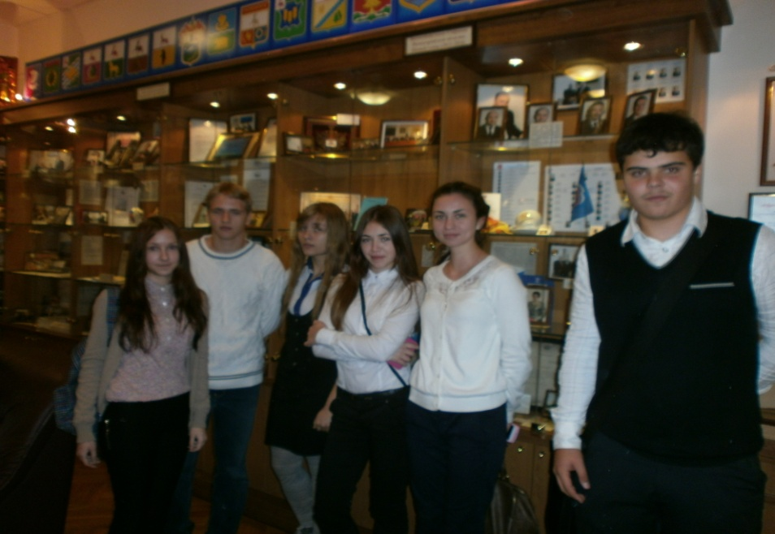
III этап. Итоговый: 1. Подведение итогов и награждение победителей, активно участвующих в волонтерском движении. 2. Издание агитационных и информационных листов по итогам проекта, которые будут активно использованы волонтёрами при проведении районных мероприятий. 4. Публикация статей о нашей работе в школьной и районной газете. 5. Итоговый школьный форум волонтёров.

Slide 10
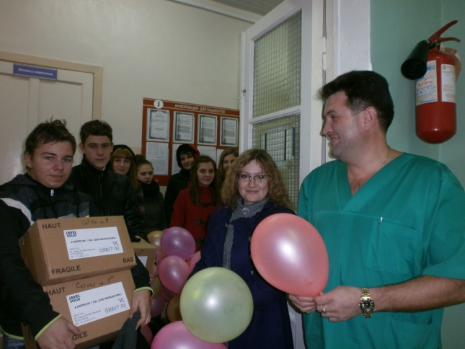
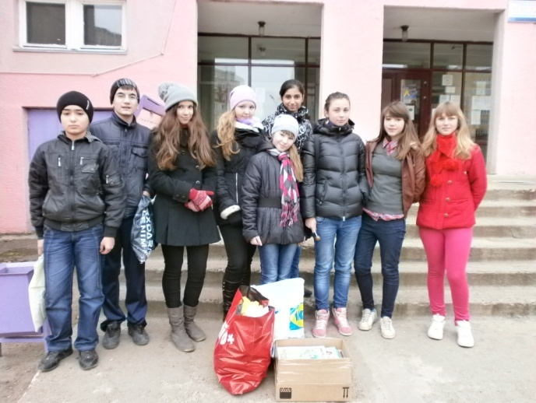
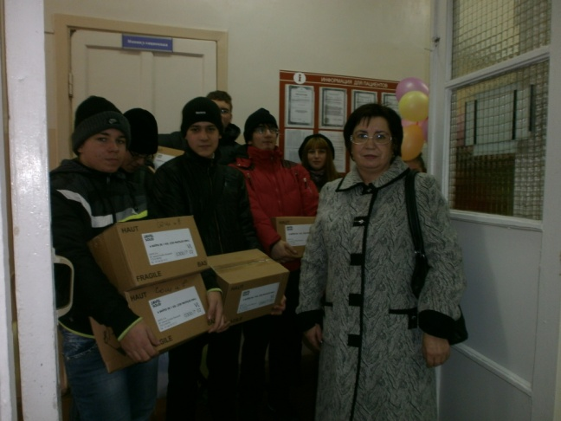
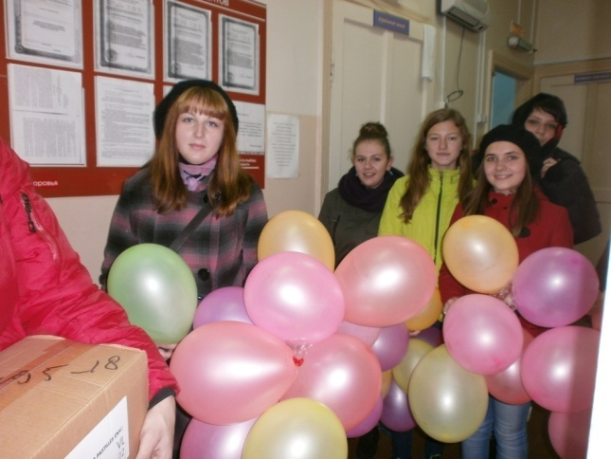
РЕЗУЛЬТАТИВНОСТЬ ДЕЯТЕЛЬНОСТИ «Идем дорогою добра»
Настоящая доброта – в умении отказаться от необходимого во благо другого.
Участие в районном фестивале «Добрых Дел» (помощь детям ЦРБ г. Кстово, сбор игрушек, канцелярских товаров, одежды для малышей).

Slide 11
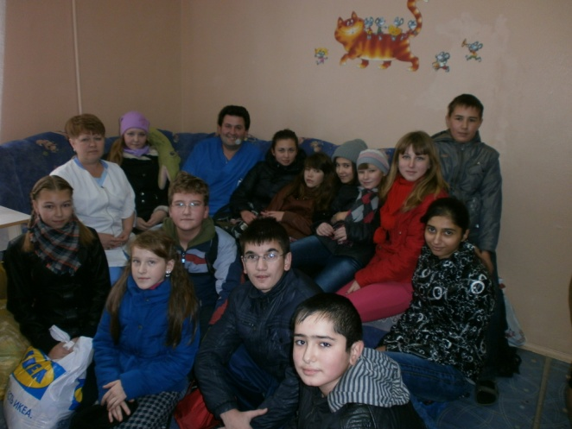
С помощью родителей была выпущена газета, призывающая всех неравнодушных учеников оказать помощь детям, проявить милосердие и сострадание к маленьким ангелочкам.

Slide 12
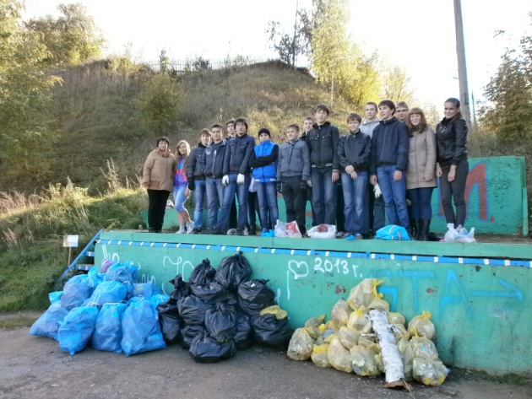
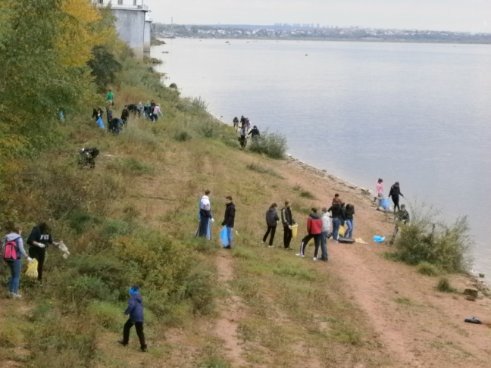
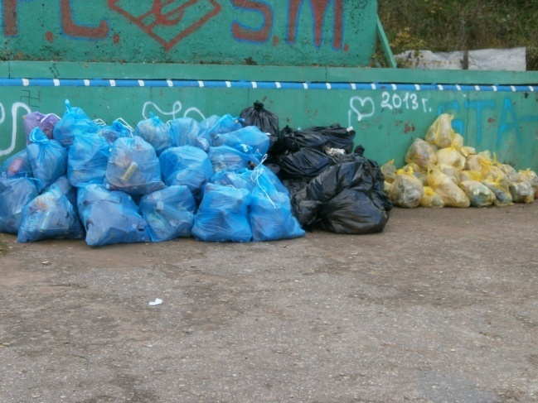
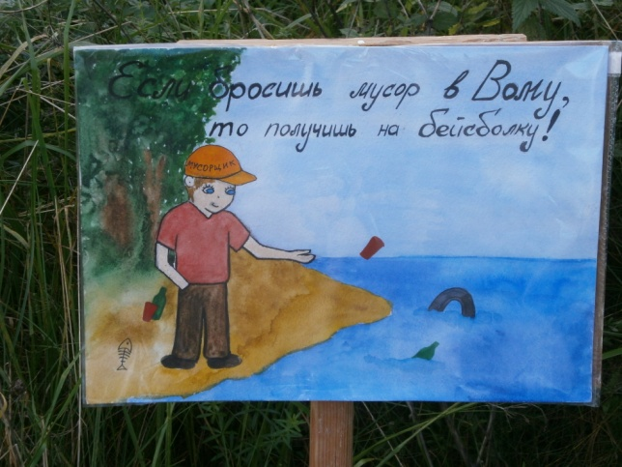
«Я – частица природы» Основными задачами является: формирование ценностного отношения к природе, окружающей среде, бережного отношения к сохранению окружающей среды. Ежегодно класс принимает активное участие в различных природоохранных акциях.

Slide 13
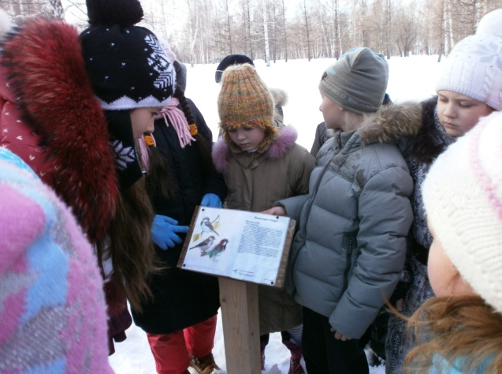
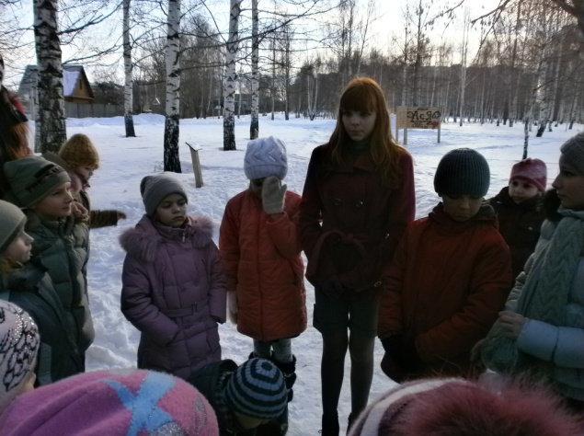
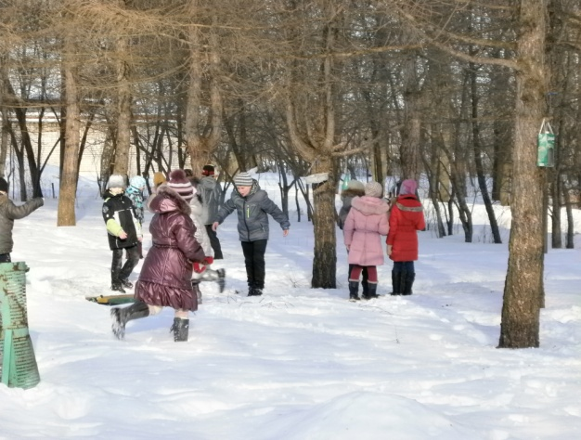
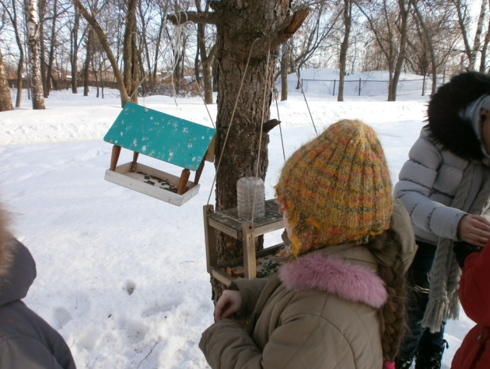
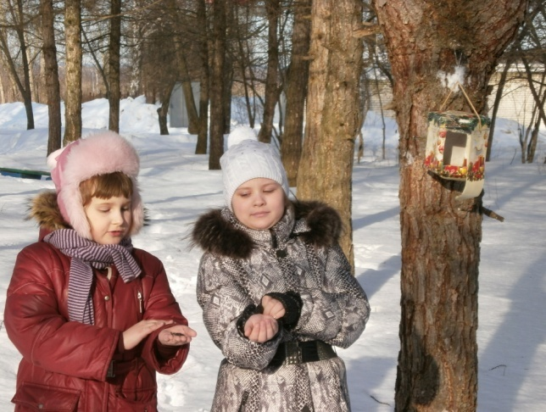
Природоохранные акции со 2а классом «Помоги пернатым!

Slide 14
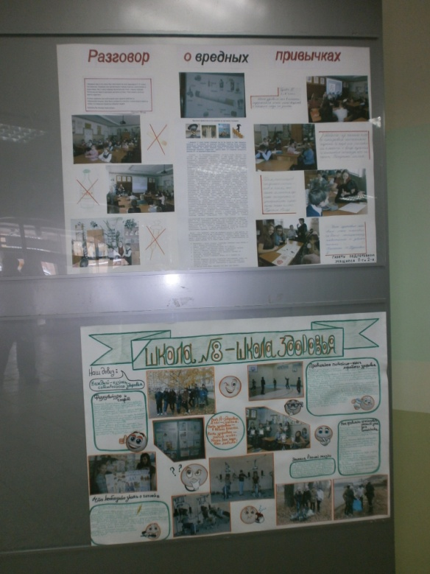
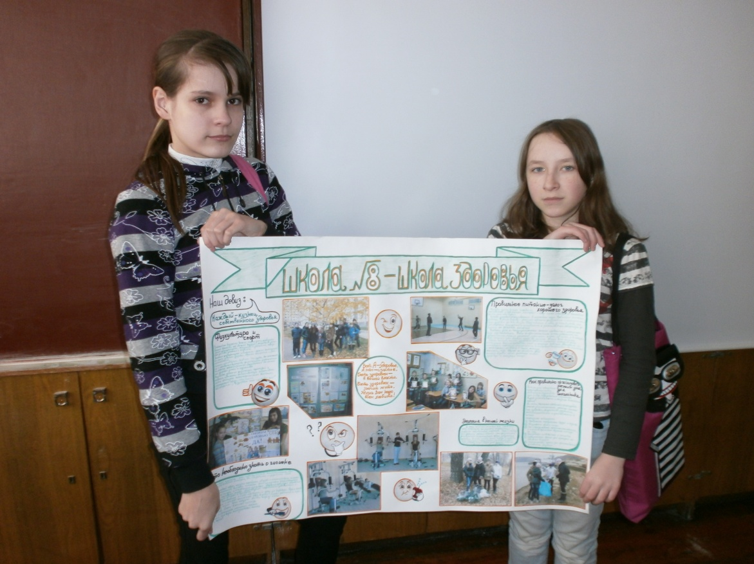
«Здоровье – это здорово!» Сохранение и укрепление здоровья – дело каждого. Человек – хозяин своей судьбы, своего счастья и здоровья. Здоровье – бесценное достояние не только каждого человека, но и всего общества. Пропаганда здорового образа жизни

Slide 15
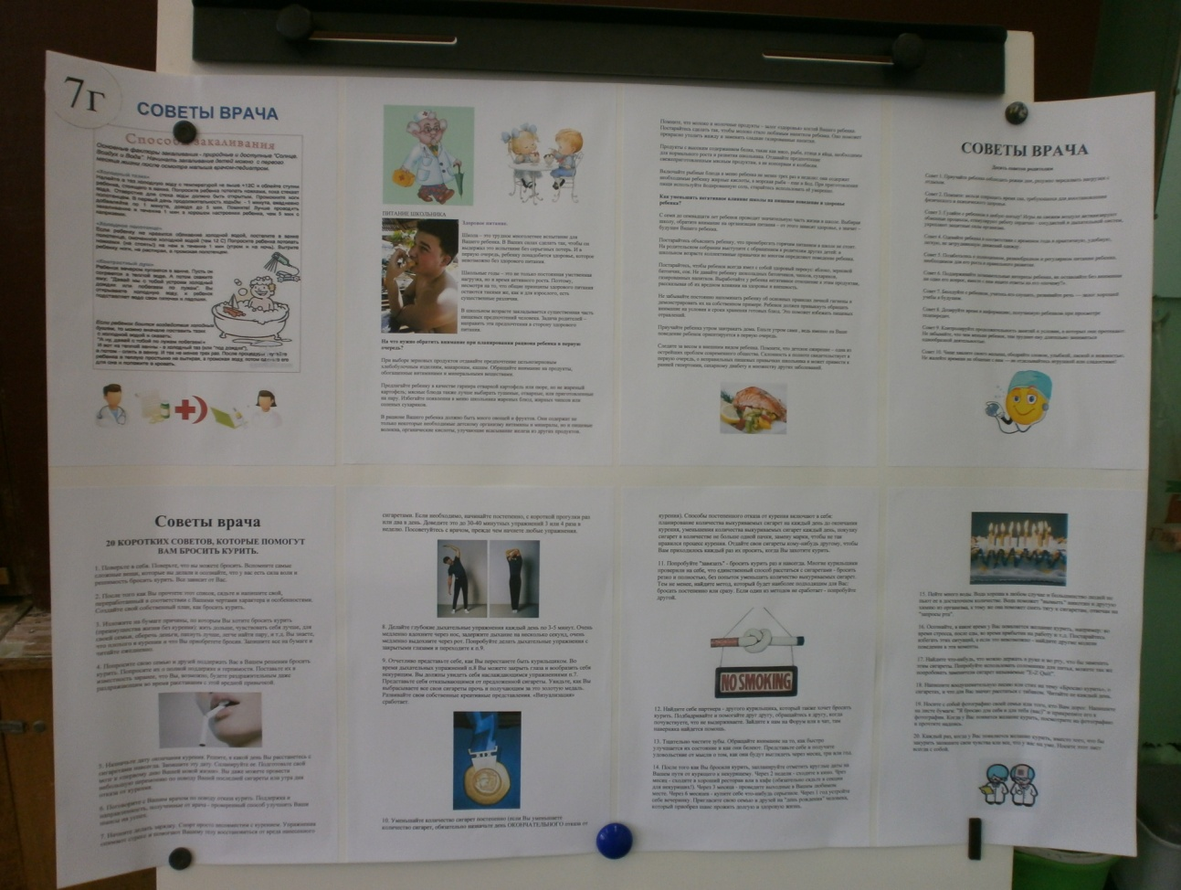
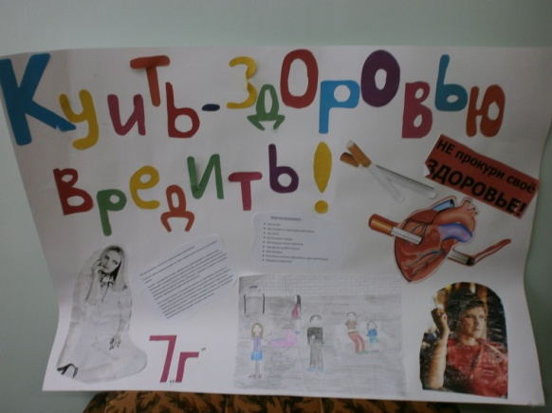
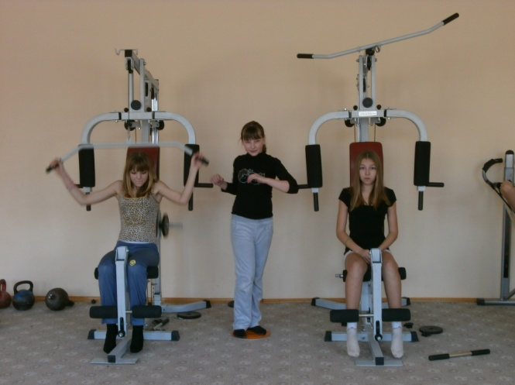
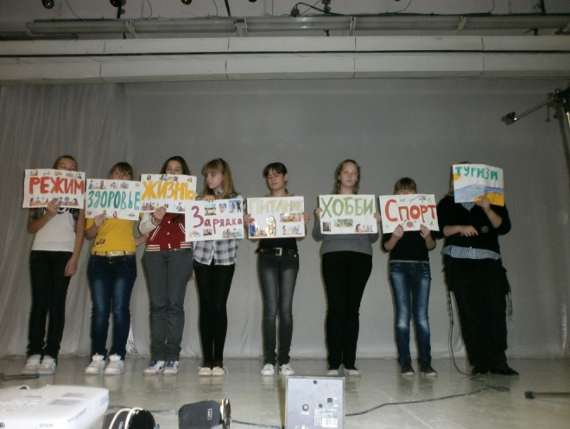
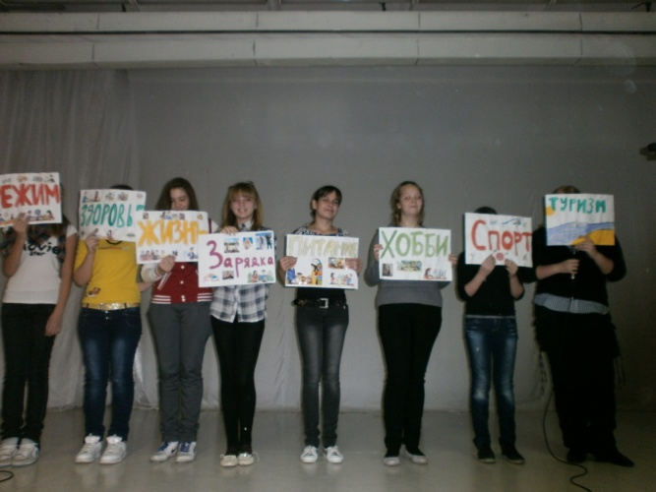

Slide 16
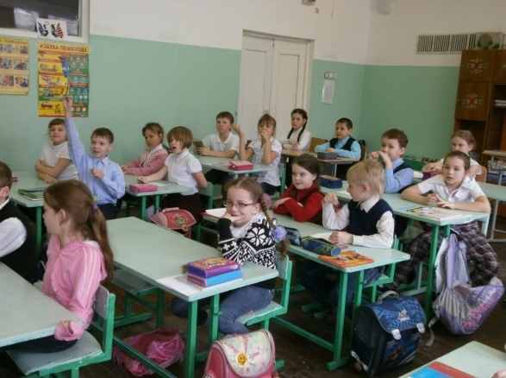
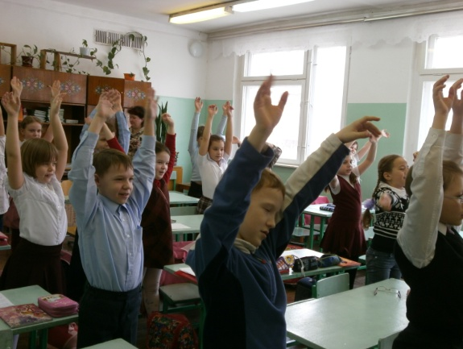
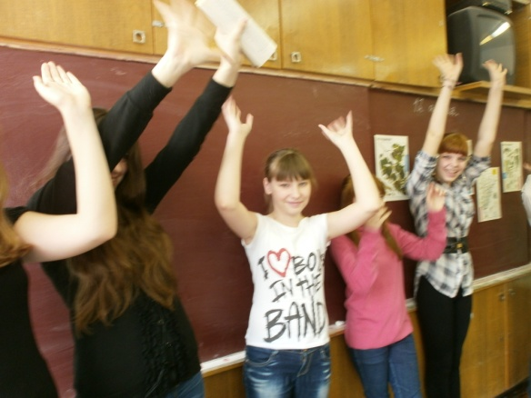
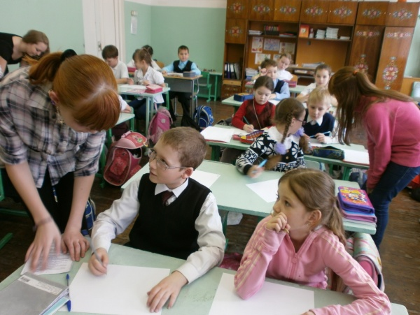
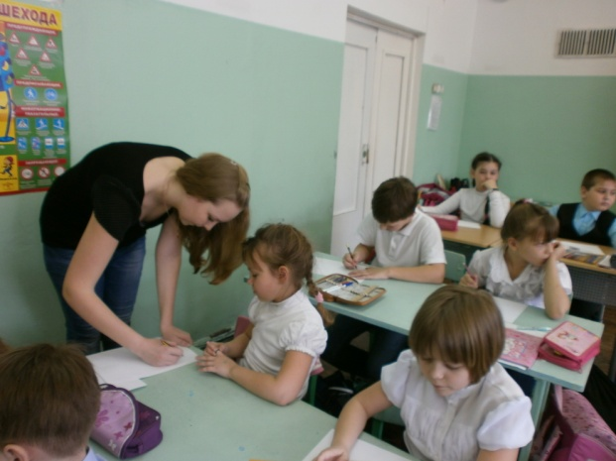
«Старший – младшему» Совместные уроки с подшефным классом

Slide 17
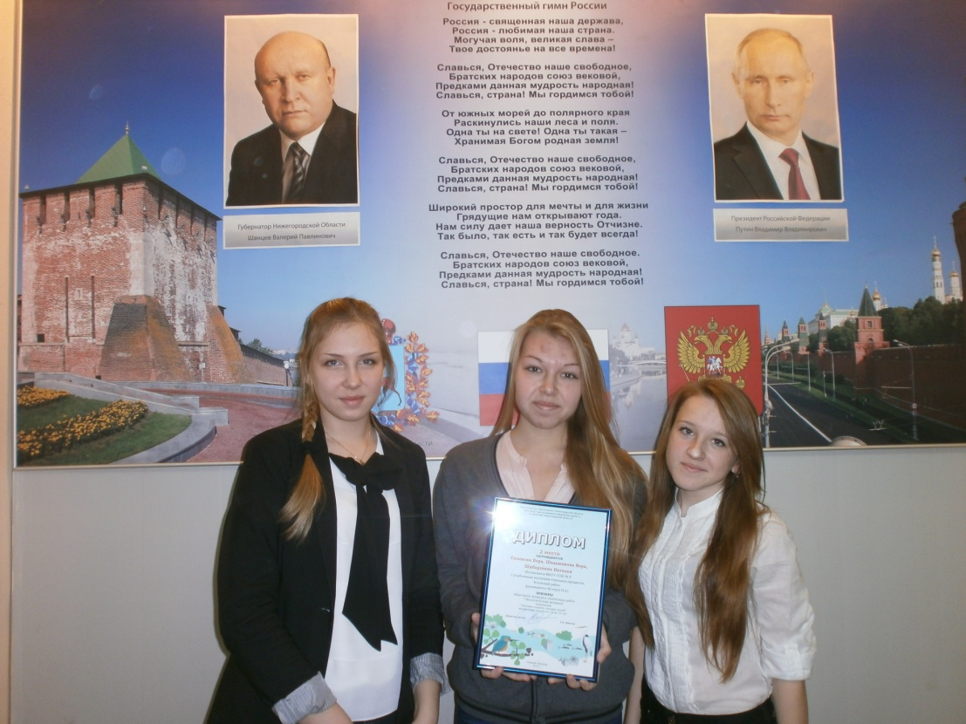
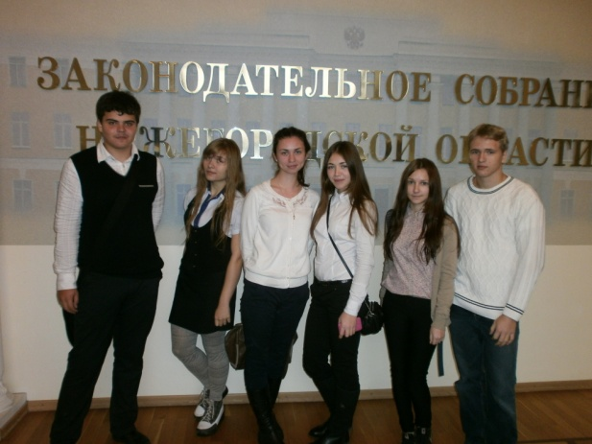
«Какие труды, такие и плоды» Труд - это эффективная форма человеческой деятельности, оказывающая положительное влияние на его здоровье и обеспечивающая социальное благосостояние.
Ребята принимают активное участие в благоустройстве школьной территории. В этом году учащиеся класса заняли 2 место в областном конкурсе «Экологическая мозаика» и 2 место в областном конкурсе «Поможем реке»

Slide 18
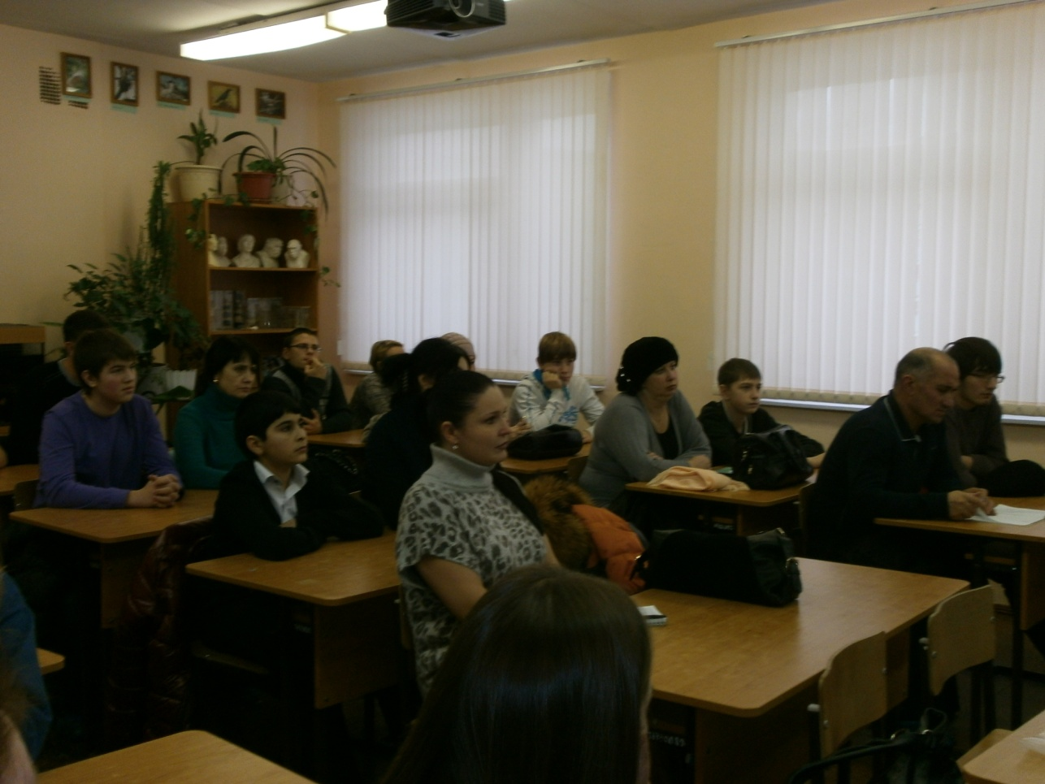
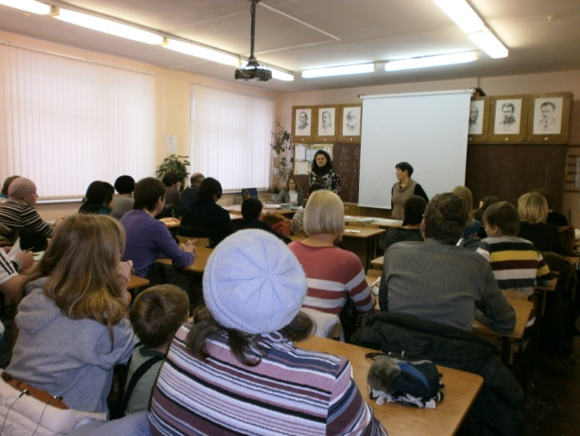
«Вместе – мы сила» Семья – колыбель духовного рождения человека. Многообразие отношений между ее членами, живая реакция на мельчайшие детали поведения ребенка – все это создает максимально благоприятную среду для эмоционального и нравственного формирования, для создания новой неповторимой личности.

Slide 19
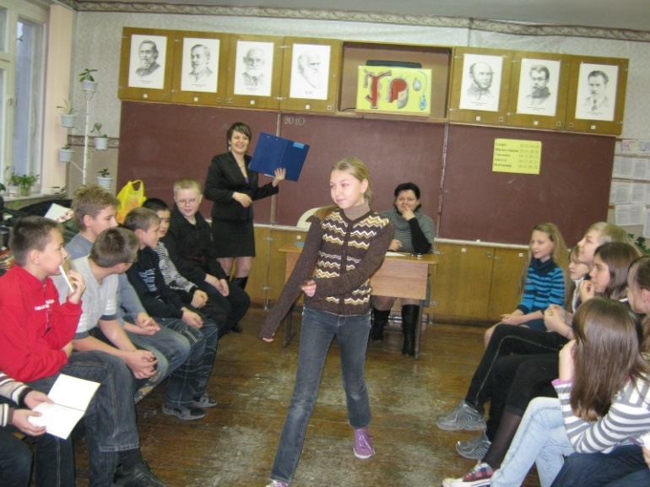
Выводы В процессе реализации проекта создалась единая сплочённая команда активистов нашего класса. Главное – активная жизненная позиция и ответственность перед младшим поколением, активно заниматься благотворительностью, проявлять сострадание и милосердие, показывая личный пример.

